Slide 1
Τμήμα: Στέλεχος Διοίκησης και Οργάνωσης στον Τομέα του Τουρισμού (ΣΔΟΤ)
΄Εξάμηνο: Ά
ΟΡΓΑΝΩΣΗ & ΛΕΙΤΟΥΡΓΙΑ ΤΟΥΡΙΣΤΙΚΟΥ ΓΡΑΦΕΙΟΥ
  Κ. Τσαγκαράκης

Slide 2
Διάκριση Τουριστικών Γραφείων

Slide 3
1. Γραφεία Επαγγελματικού Τουρισμού

Slide 4
Χαρακτηριστικά Επαγγελματικού Τουρισμού
Επαγγελματικός Τουρισμός: τουρισμός που περιέχει και επαγγελματική δραστηριότητα,
Συνέδριο (conference ή congress), έκθεση (trade fair ή exhibition) και ταξίδια κινήτρων (incentive travel),
Συνήθως δεν είναι τουρισμός αλλά ταξίδι (δεν πηγαίνει ο ταξιδιώτης με δική του θέληση, ταξιδεύει λόγω επαγγελματικής υποχρέωσης)

Slide 5
Χαρακτηριστικά Επαγγελματικού Τουρισμού
Ο τουρίστας/ταξιδιώτης δεν αγοράζει ο ίδιος το τουριστικό πακέτο
Ταξιδεύει συνήθως αεροπορικώς
Ανήκει στη μέση ηλικία (30-55)
Ανήκει στο 0,8% του συνολικού αριθμού των τουριστών

Slide 6
Εσωτερικός/Εξωτερικός Επαγγελματικός Τουρισμός
σε κάθε 100 επαγγελματικά ταξίδια τα 28 πραγματοποιούνται στο εξωτερικό, ενώ τα υπόλοιπα 72 στο εσωτερικό
Η αναλογία αυτή αφορά τα επαγγελματικά ταξίδια σε παγκόσμια κλίματα και παρά το γεγονός ότι υπάρχει και θα συνεχιστεί ακόμα και στη δεκαετία μας αυξητική τάση, η αναλογία εμφανίζεται σταθερή.

Slide 7
Καθοριστικοί Παράγοντες Επαγγελματικού Τουρισμού
Ύπαρξη Συνεδριακών Κέντρων είτε Αυτόνομων είτε ως μέρος ξενοδοχείων
Σταθερό Πολιτικό και Οικονομικό Περιβάλλον
Η «εικόνα» του προορισμού
Η ευκολία πρόσβασης
Οι γενικές υποδομές του τόπου

Slide 8
Ελλάδα: Τόπος Άφιξης Επαγγελματικών Τουριστών/Ταξιδιωτών
Άριστες κλιματολογικές συνθήκες, πληθώρα ξενοδοχείων 4 και 5 αστέρων,
Ολυμπιακοί Αγώνες και οι διεθνείς εκθέσεις,
Μεγάλα Συνεδριακά Κέντρα,
Πολλά και καταξιωμένα γραφεία οργάνωσης συνεδρίων και εκθέσεων

Slide 9
Υποχρεώσεις του Γραφείου
Επιτυχημένη διεξαγωγή του συνεδρίου, έκθεσης, ημερίδας κτλ
Φιλοξενία των συνέδρων
Αναψυχή/Εξυπηρέτηση (ενοικίαση αυτοκινήτου κτλ)

Slide 10
2. Άλλα είδη γραφείων

Slide 11
Γραφεία ΙΑΤΑ και non IATA
Γραφεία ΙΑΤΑ: δικαίωμα έκδοσης αεροπορικών εισιτηρίων για πτήσεις εξωτερικού
Γραφεία non IATA: έκδοση όλων των ειδών εισιτηρίων εκτός αεροπορικά εισιτήρια εξωτερικού
Τα γραφεία non IATA συνεργάζονται με τα γραφεία ΙΑΤΑ και εισπράττουν προμήθεια 1% επί της συνολικής τιμής του εισιτηρίου.

Slide 12

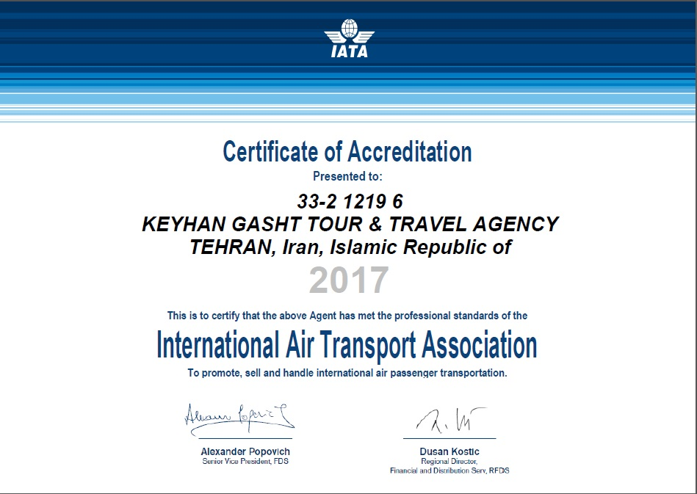
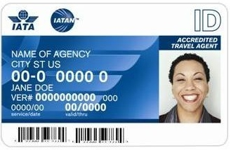
Γραφεία ΙΑΤΑ και non IATA: Σήματα ΙΑΤΑ

Slide 13
Τουριστικά γραφεία αντιπροσώπευσης (general sales agent)
Αντιπρόσωποι αεροπορικών εταιρειών
Εισπράττει ένα προσυμφωνημένο ποσό και ένα ποσοστό επί των πωλήσεων
Κυρίως αντιπροσωπεύουν μεγάλες αεροπορικές εταιρείες και είναι μεγάλα γραφεία με πολλά καταστήματα

Slide 14
Τουριστικά Γραφεία Δικαιόχρησης (franchised travel agencies)
Δικαιόχρηση (franchising): συμφωνία μεταξύ δύο εταιριών που η μία (δικαιοπάροχος η franchisor) επιτρέπει σε μία άλλη (δικαιοδόχος ή franchisee) να πουλά τα προϊόντα της και να χρησιμοποιεί το όνομά της με αντάλλαγμα ποσοστό επί των πωλήσεων ή κάποιο ποσό ανά χρονική περίοδο.

Slide 15
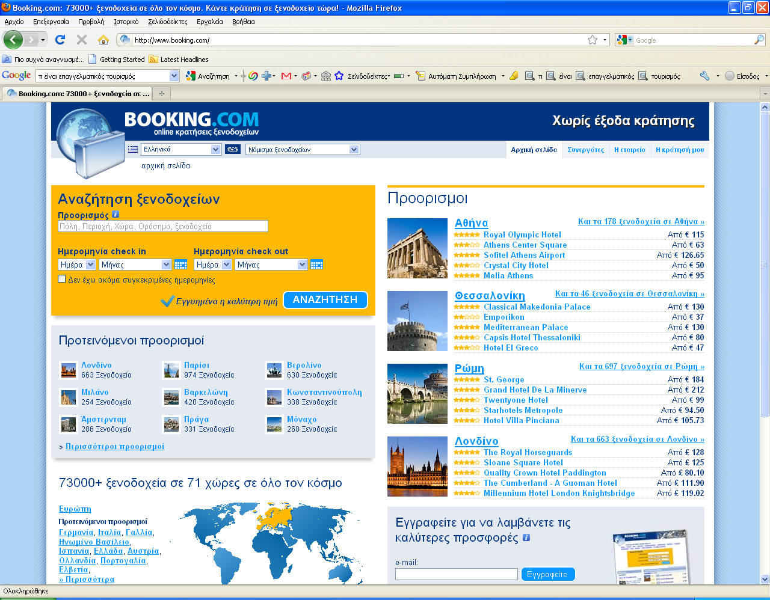
Διαδικτυακά Τουριστικά Γραφεία
Αγορά εισιτηρίου και κράτηση ξενοδοχείου μέσω internet (πχ: Bookings.gr)

Slide 16
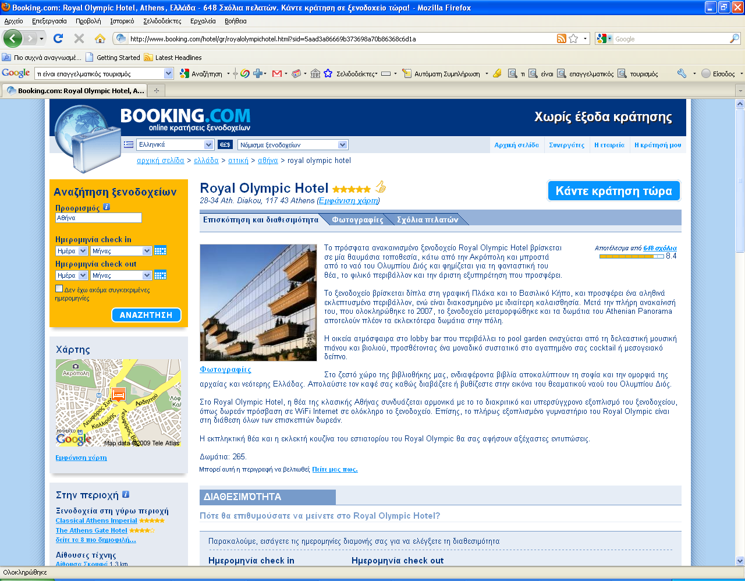

Slide 17
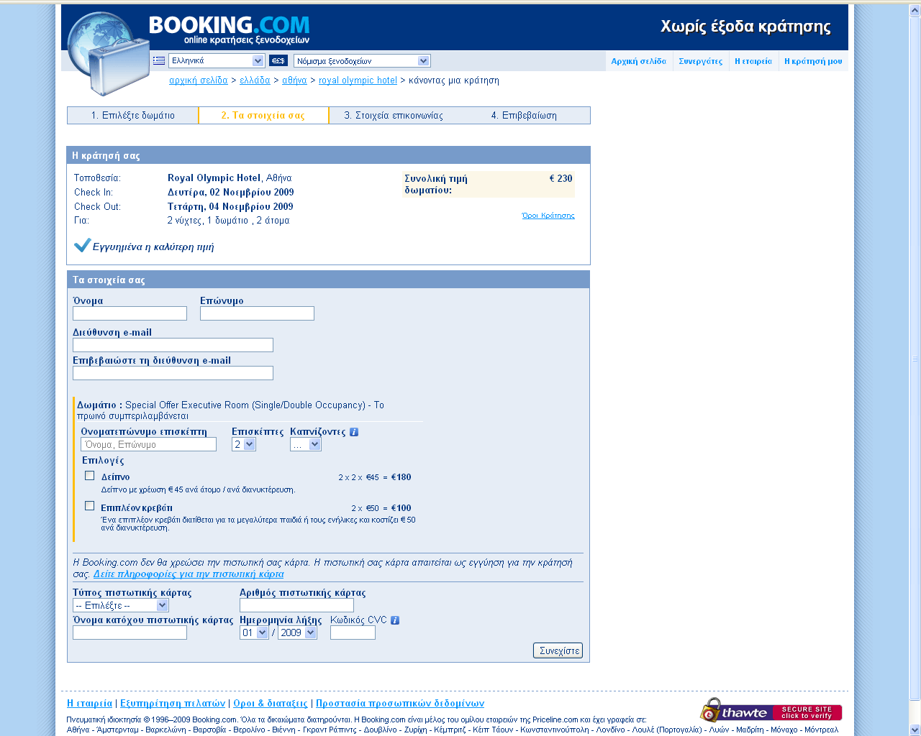

Slide 18
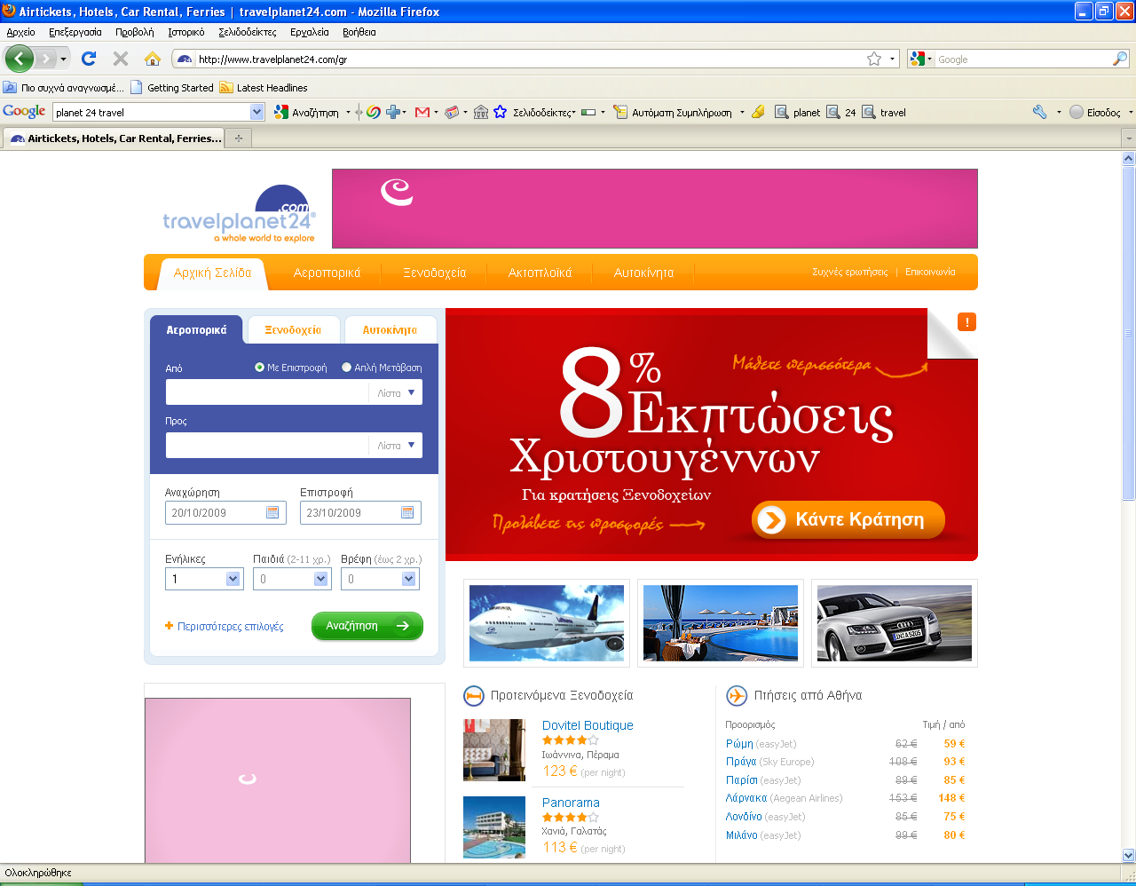

Slide 19
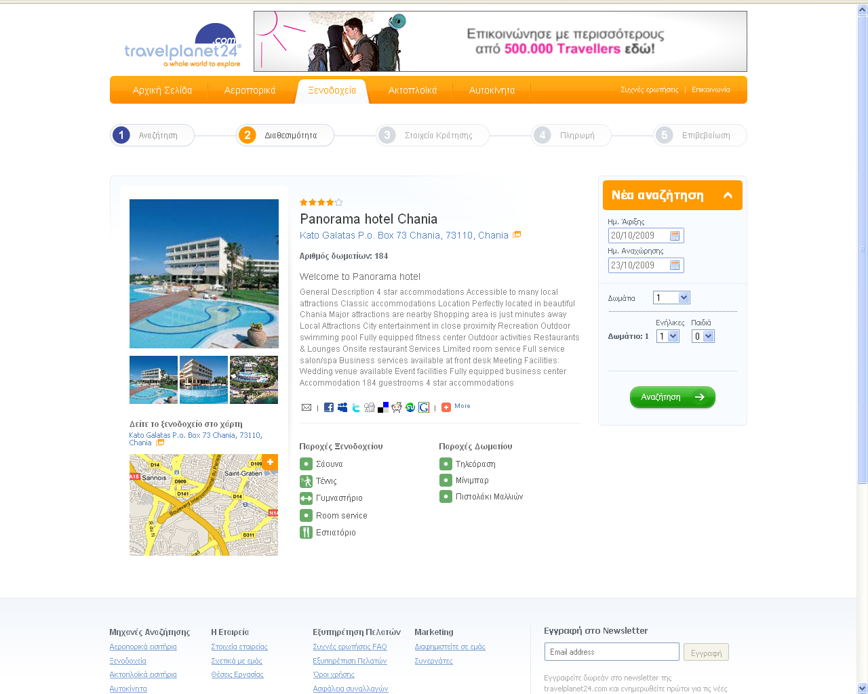

Slide 20
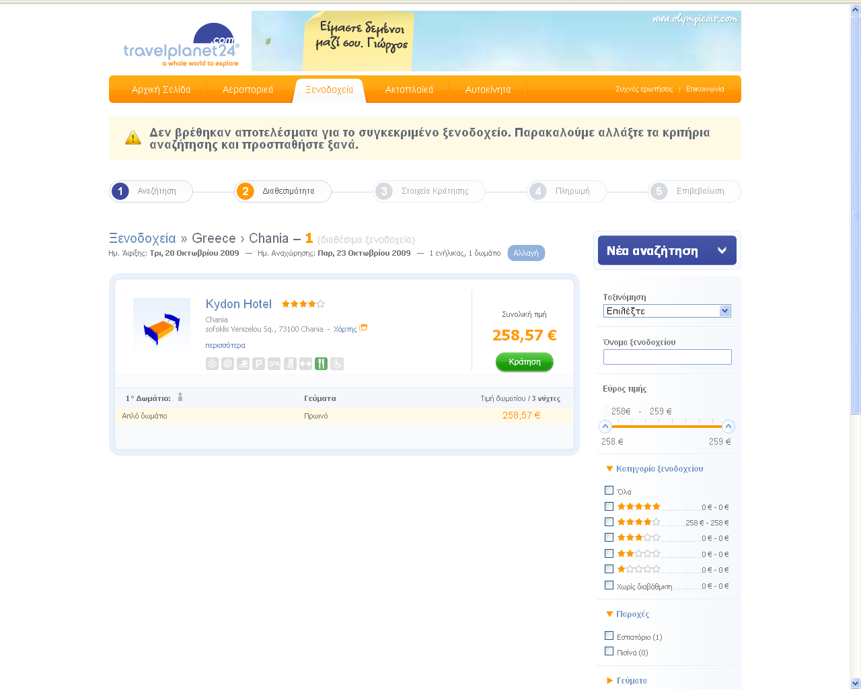

Slide 21
Διαδικτυακά Τουριστικά Γραφεία
Υπάρχουν δύο είδη διαδικτυακών τουριστικών γραφείων: αυτά που ανήκουν σε ήδη υπάρχοντα τουριστικά γραφεία και άλλα που λειτουργούν μόνο μέσω internet.
Στα πλεονεκτήματά τους συγκαταλέγεται τ ότι ο χρήστης μπορεί να κάνει κράτηση 24 ωρες την ημέρα από το σπίτι του και οι χαμηλές τιμές,
Στα μειονεκτήματά του συγκαταλέγεται το ότι ο πελάτης δεν έχει απευθείαν επαφή με υπαλλήλους και υπάρχει κίνδυνος απάτης

Slide 22
Προϋποθέσεις Λειτουργίας Τουριστικού Γραφείου
Επιλογή τόπου εγκατάστασης:
  Συγκοινωνιακή κάλυψη (πώς θα φτάσει ο πελάτης;)
  Τόπος εγκατάστασης προμηθευτών (γραφεία αεροπορικών εταιρειών, ναυτιλιακών, ενοικιαζομενων αυτοκινήτων κα π.χ. Αρχές Συγγρού),
  Θέση εγκατάστασης: σε όροφο, στο ισόγειο;
  Εμπορική δραστηριότητα και ευημερία της περιοχής (κοντινές τράπεζες, ρυθμός ανάπτυξης νέων καταστημάτων, γραφείων, ξένες εταιρείες και γενικά εταρείες που χρειάζονται τουριστικά γραφεία)
  Άλλα τουριστικά γραφεία στη περιοχή (ανταγωνισμός: πουλάμε κάτι διαφορετικό ;)

Slide 23
Εξοπλισμός και GDS
Μηχανήματα: υπολογιστές και μηχανήματα εκτύπωσης εισιτηρίων,
Λογισμικό (software): Computerized Reservation Systems: συστήματα ηλεκτρονικής επικοινωνίας και ενημέρωσης των ταξιδιωτικών γραφείων, αεροπορικών εταιρειών, tour operators και άλλων προμηθευτών. Μέσω του CRS κλείνονται αεροπορικά εισιτήρια, ενοικιάζοναι αυτοκίνητα και γενικά ότι θέλει ο πελάτης.
Λόγω του ότι κάθε αεροπορική εταιρεία συνεργάζεται με κάποιο πρόγραμμα, το σημαντικότερο στη αγορά GDS είναι οι αεροπορικές εταιρείες που το γραφείο συναλλάσεται.

Slide 24
Κυριότερα GDS
SABRE: American Airlines, Cyprus Airways, Aegean Airlines κα
WORLDSPAN: Delta, Northwest,
GALILEO: Οι περισσότερες αμερικάνικες και ευρωπαϊκές εταιρείες
Οι περισσότερες εταιρείες χρησιμοποιούν δύο CRS

Slide 25
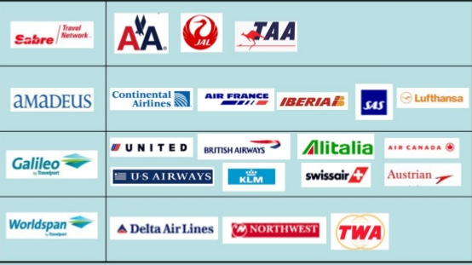
Κυριότερα GDS
GDS | Αεροπορικές εταιρείες οι οποίες το χρησιμοποιούν

Slide 26
Άλλα προγράμματα που χρησιμοποιεί το Τουριστικό Γραφείο
Διαχείριση πακέτων (εισερχόμενου και εξερχόμενου τουρισμού)
Διαχείριση ξενοδοχείων
Λογιστική
Τιμολόγηση,
Στατιστικές,
Καταχώρηση πελατών
Κ.α.

Slide 27
Γνωστότερα πακέτα
B&A: Εξειδικευμένο πακέτο που καλύπτει τη διαχείριση του συνολικού κύκλου εργασιών των τουριστικών γραφείων,
Group Travel: ολοκληρωμένο Σύστημα Διαχείρισης (τιμολόγια, εισιτήρια, προμηθευτές, στοιχεία πελατών κτλ),
Travel Force: Δραστηριότητες ταξιδιωτικών γραφείων, των αντιπροσώπων πωλήσεων και αεροπορικών εταιρείων,

Slide 28
Ευχαριστώ για την προσοχή σας!

